Slide 1


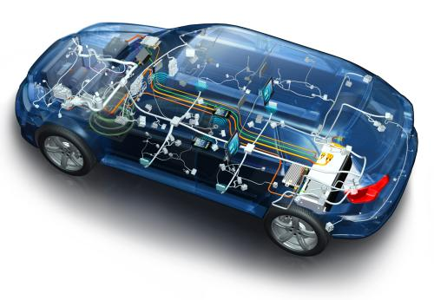
系列课程之
直流充电系统
讲师：孙立伟

Slide 2

01
充电设施类型
02
直流充电系统组成
目录
03
直流充电系统原理
04
直流充电系统故障检修

Slide 3
第一部分
充电设施类型

Slide 4

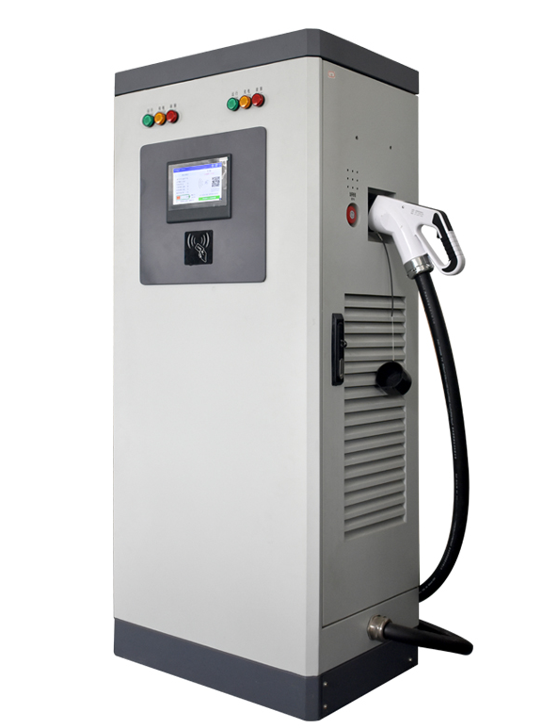
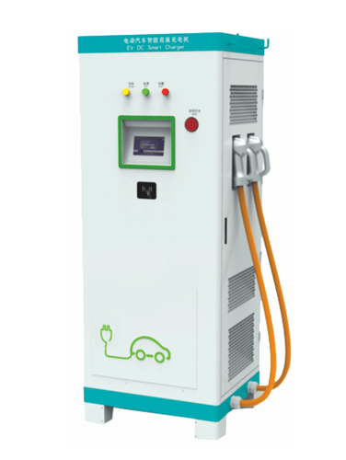
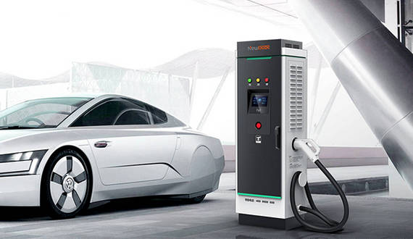
充电设施类型
是通过内部AC-DC充电模块，将交流电转为直流电为车辆充电。
单枪 30KW/60KW/120KW
双枪 120KW（60KW/60KW）
输出电压等级： 乘用车200-500VDC
商用车350-750VDC
通用型200-750VDC

Slide 5
第二部分
直流充电系统组成

Slide 6
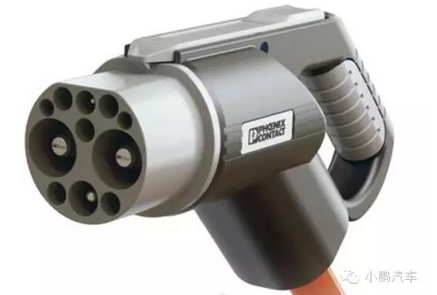
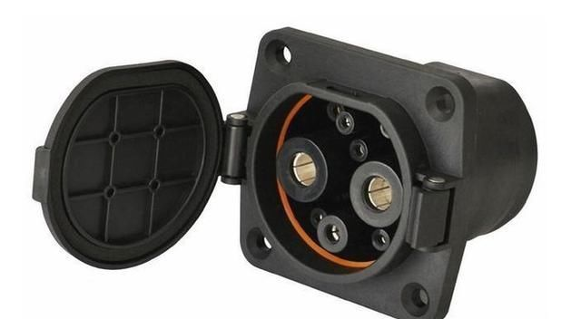
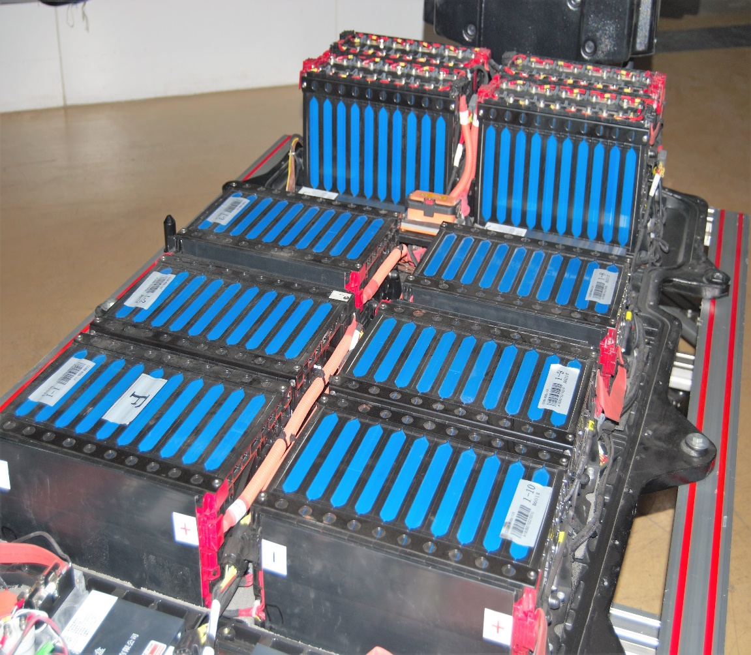
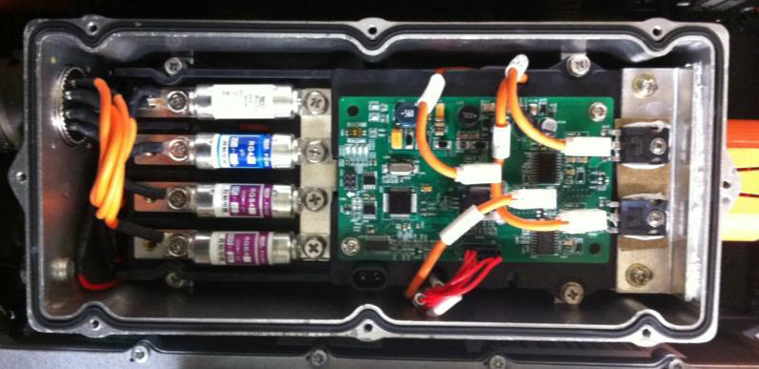
直流充电系统组成
直流充电桩
直流充电枪
直流充电口
高压配电盒
动力电池

Slide 7
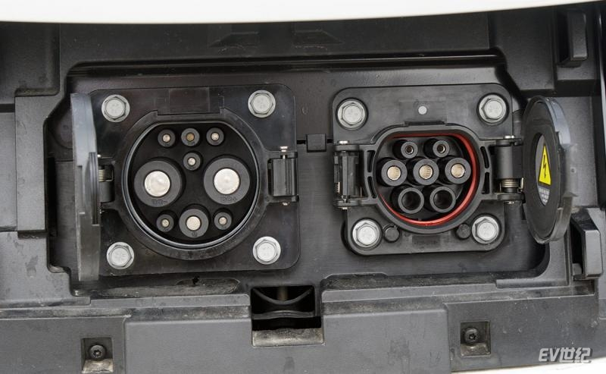
直流充电系统组成
直流充电口
直流充电口

Slide 8
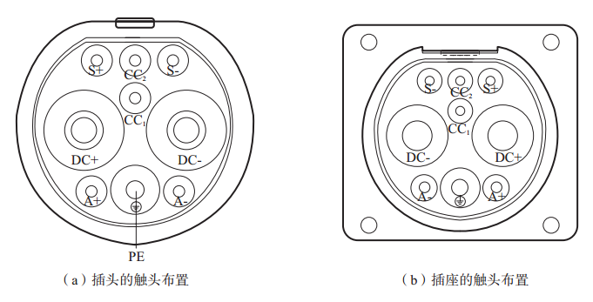
直流充电系统组成
直流充电口
DC+、DC-、S+、S-、PE、CC1、CC2、A+、A-
S+：充电通讯 | A+：低压辅助
S-：充电通讯 | A-：低压辅助
DC+：直流电源正极 | CC1：充电连接确认
DC+：直流电源负极 | CC2：充电连接确认
PE：地线 | /

Slide 9
第三部分
直流充电系统原理

Slide 10
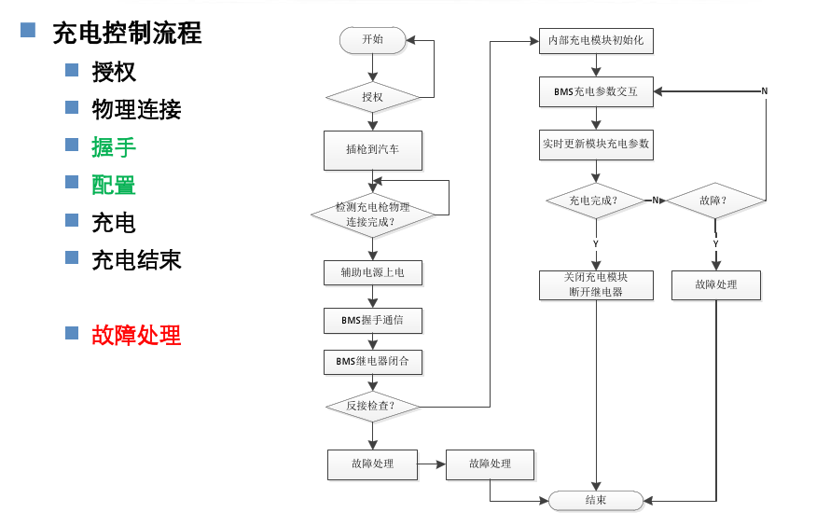
直流充电系统原理

Slide 11
直流充电系统原理
外部充电桩
车辆接口
电动汽车
D1
K1
车辆插头
车辆插座
K5
AC
C
DC
C
电流
1
DC+
C
C
K2
K6
电池组
C
C
泄放
V
C
DC
C
DC
2
DC-
IMD
车辆接地
设备接地
3
PE
4
S+
辅助电源
充电桩控制器
12V
5
S-
12V
R2
R3
R4
车辆控制装置
6
R5
检测点1
CC1
7
K3
CC2
检测点2
K4
8
A+
9
A-

Slide 12
直流充电系统原理
1.检测点控制原理
检测点1电压 | S开关（枪头） | 枪头与枪座 | 备注
12V | 断开 | 断开
6V | 闭合 | 断开
6V | 断开 | 结合
4V | 闭合 | 结合 | 完全结合
检测点2电压 | 枪头与枪座 | 备注
12V | 断开 | 未连接
6V | 结合 | 可靠连接

Slide 13
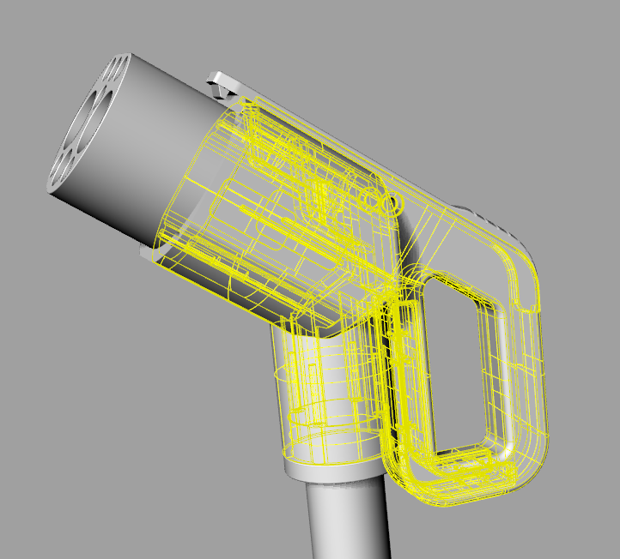
直流充电系统原理
直流充电枪结构

Slide 14
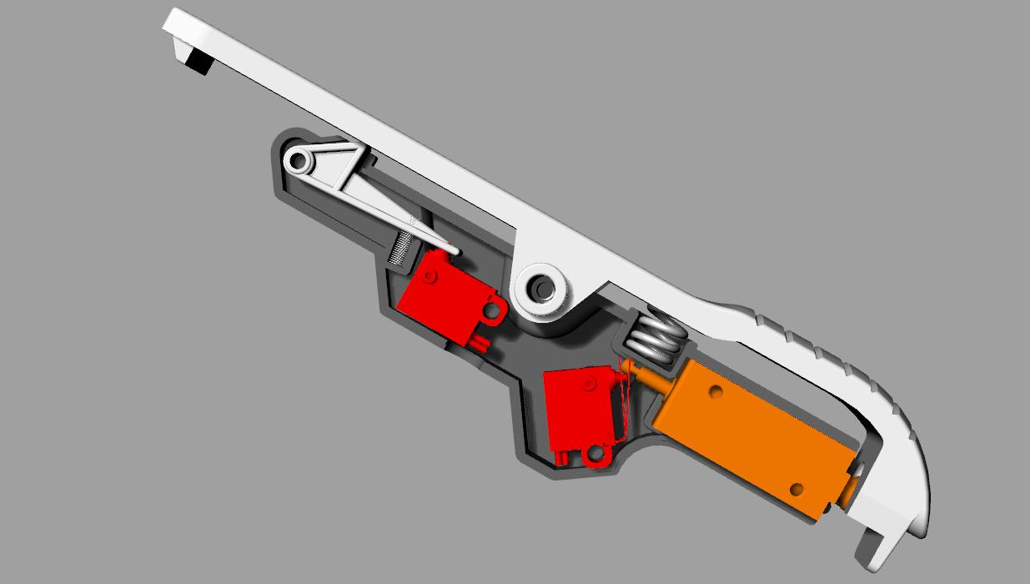
直流充电系统原理
直流充电枪结构

Slide 15
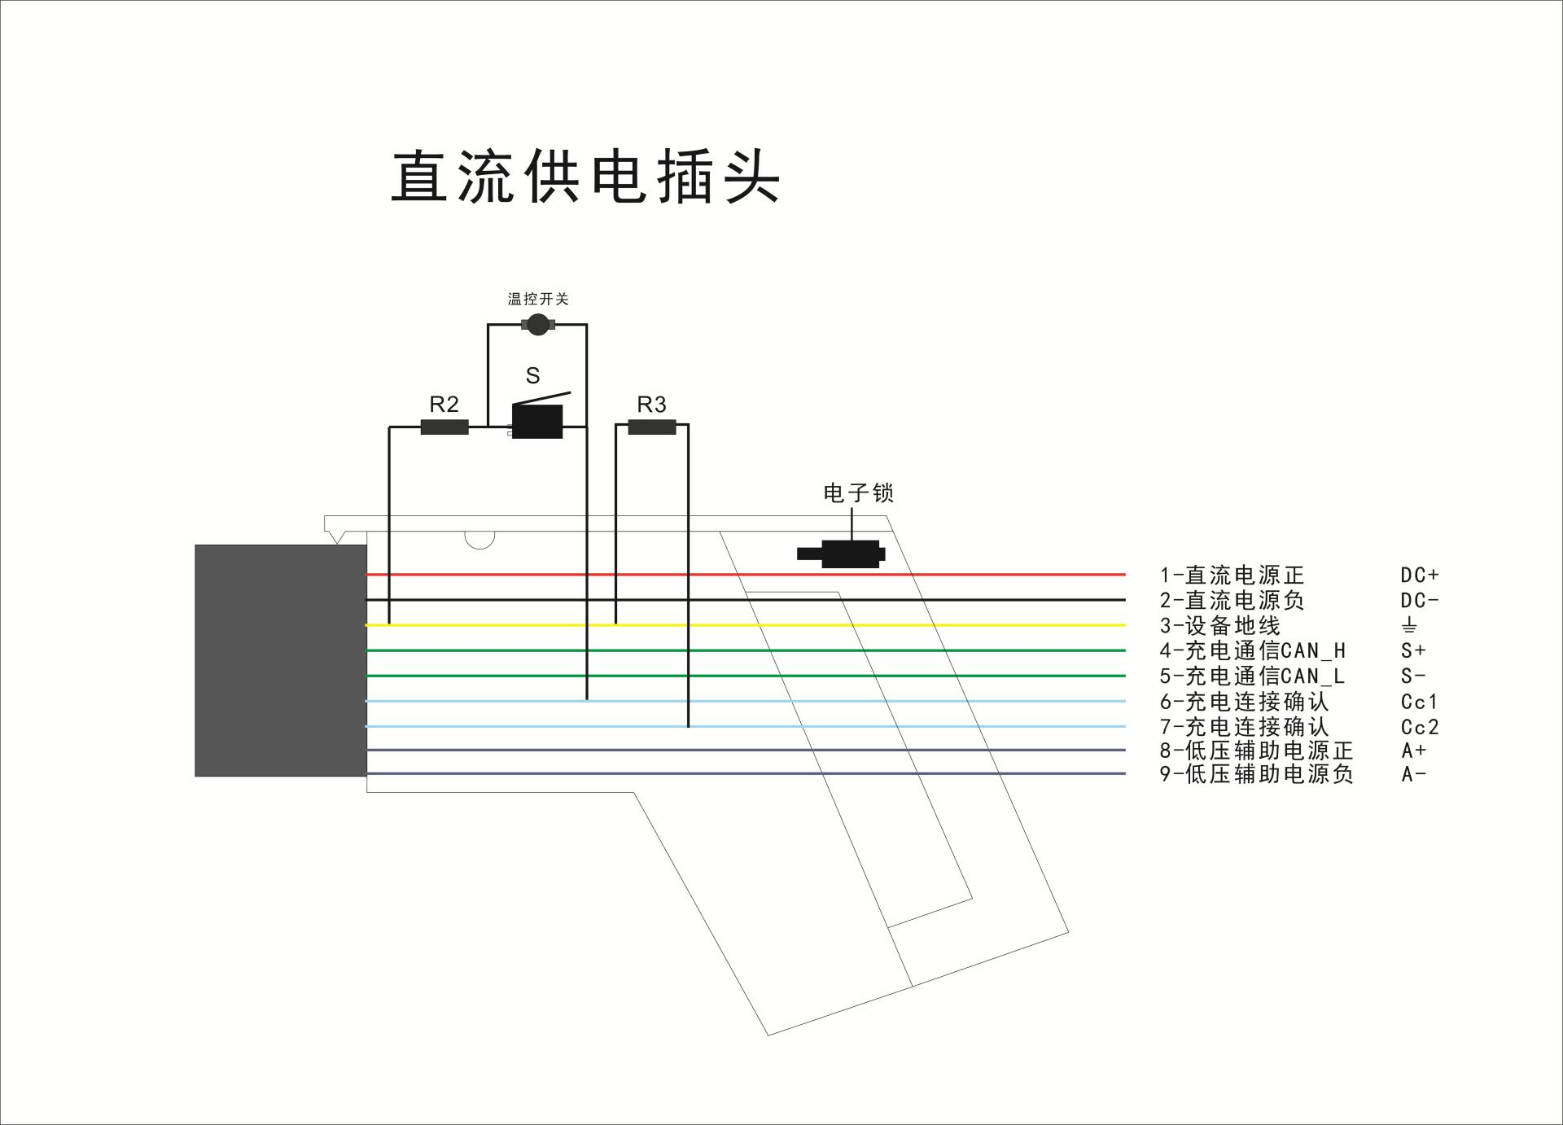
直流充电系统原理
直流充电枪结构

Slide 16
第四部分
直流充电系统故障检修

Slide 17
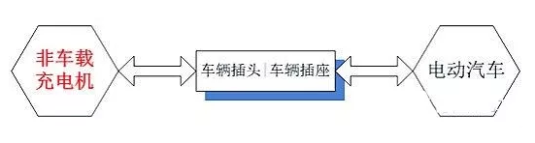
交流充电系统故障检修
第一类病症：非车载充电机引起的充电异常中止情况

Slide 18
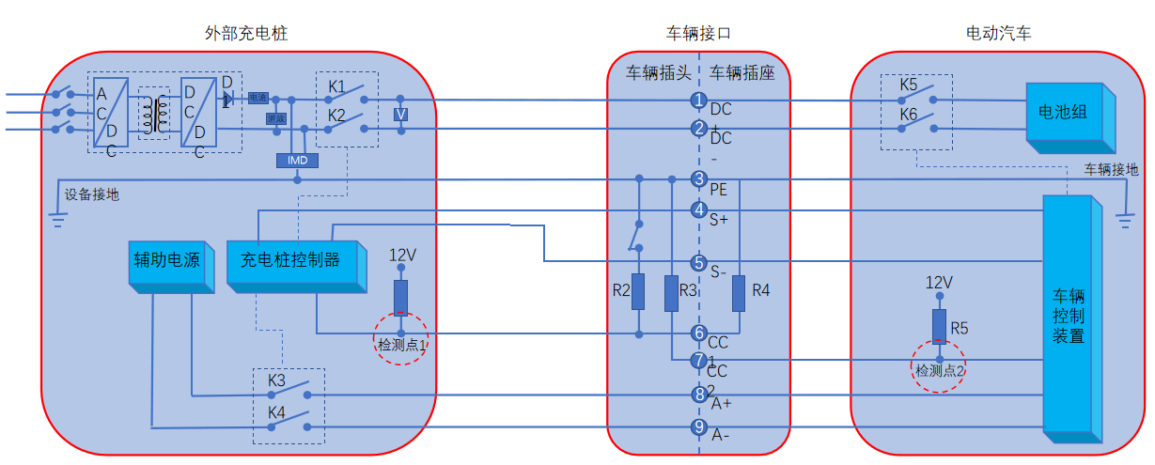
交流充电系统故障检修
1.非车载充电机异常
在充电过程中，如果非车载充电机出现不能继续充电的故障（如充电桩意外进水或异物进入、环境温度骤变等），则向车辆周期发送“充电机中止充电报文”并控制充电机停止充电，在100ms内断开K1、K2、K3和K4；
100ms内

Slide 19
交流充电系统故障检修
2.非车载充电机故障
在充电过程中，非车载充电机控制装置如发生通讯超时（如通讯线路故障等），则非车载充电机停止充电，并在10s内断开K1、K2、K5、K6，非车载充电机控制装置发生3次通讯超时即确认通讯中断，则非车载充电机停止充电，并在10s内断开K1、K2、K3、K4、K5、K6；

Slide 20
交流充电系统故障检修
3.非车载充电机输出电压>车辆最高允许充电电压
在充电过程中，非车载充电机输出电压若大于车辆最高允许充电总电压（如充电桩输出限压功能失效等），则非车载充电机应该在1s内停止充电，并断开K1、K2、K3、K4；
在1S内停止充电

Slide 21
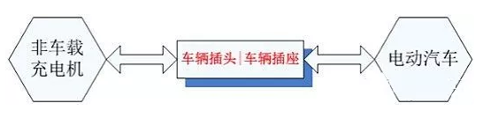
交流充电系统故障检修
第二类病症：车辆插头、车辆插座引起的充电异常中止情况

Slide 22
交流充电系统故障检修
1.车辆插头|车辆插座异常：
在充电过程中，非车载充电机控制装置通过对检测点1的电压进行检测，如果判断开关S由闭合变为断开（如充电枪上按键失灵或误触发等），应在50ms内将输出电流降至5A或以下；
开关S由闭合变为断开

Slide 23
交流充电系统故障检修
2.车辆插头内部常闭开关S断开：
在充电过程中，非车载充电机控制装置通过对检测点1的电压进行检测，如果判断车辆接口由完全连接变为断开（如车辆意外移动、充电枪线缆被意外扰动等），则控制非车载充电机停止充电，应在100ms内断开K1、K2、K3、K4。
通过检测点1判断到车辆接口由完全连接变为断开
100ms内断开
100ms内断开

Slide 24
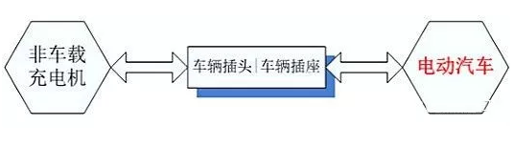
交流充电系统故障检修
第三类病症：电动汽车引起的充电异常中止情况

Slide 25
交流充电系统故障检修
电动汽车异常：
在充电过程中，如果车辆出现不能继续充电的故障（如BMS系统误报电池实时状态、车辆控制装置误关断充电回路接触器等），则向非车载充电机发送“车辆中止充电报文”，并在300ms（由车辆根据故障严重程度决定）内断开K5和K6。
车辆不能继续充电
300ms内断开
向车辆发送停止充电报文

Slide 26


感谢您的聆听！

